Slide 1
요구사항분석서
- 2022-2학기 캡스톤 디자인 -
지도교수: 권기학, 한동일
18013172 김종찬
15011085 이준석
18013177 박정민
18013190 한세웅

Slide 2
01.
02.
03.
04.
05.
06.
07.
문제 기술서
요구사항
유스케이스 다이어그램
클래스 다이어그램
시퀀스 다이어그램
프로토타입
인공지능 학습용 데이터 구축
INDEX

Slide 3
1
문제 기술서
문제 기술서
현재 선박 및 해양플랜트 시장은 대규모로 성공하고 성장하는 반면 인력은 예전에 비해 오히려 줄었다. 선박, 해양플랜트 부품 검사에는 최소 3명 이상의 인원이 투입되고 있다.
선박 해양플랜트 부품검사 시스템을 사용하면 앱으로 사진을 찍어 이 부품이 불량인지 아닌지 불량이라면 어떤 불량인지 알 수 있다. 또한 부품검사에 투입되는 인원수를 줄이고 원격으로 관리도 가능하다.
해당 시스템을 이용하는 사용자는 현장,관리자로 나뉜다.현장은 말그대로 현장에서 사진을 찍고 찍은 사진들을 앱을 통해 해당 부품들이 분량인지 아닌지 불량이라면 불량명과 불량코드를 출력해준다.또한 불량이 나온 데이터를 관리자에게 보낼 수 있다.관리자는 관리자로 로그인하면 현장에서 보고된 불량 데이터들을 조회 및 저장이 가능하다.
현장에서 사진을 올릴 경우 이미지를 한 장 씩 조회도 가능하고 한번에 여러 이미지를 조회하는 것도 가능하다. 여러 장을 조회 할 경우 불량이라고 판정된 이미지들 각각 조회 할 수 있다.

Slide 4
2
요구사항
기능적 요구사항
분류 | 세부내용
현장 | 1. 초기 로그인 화면에서 현장과 관리자 중에 현장으로 로그인하면 현장으로 접속된다. 2. 현장에서 찍은 이미지를 한 장 혹은 여러 장 불러올 수 있다. 3. 이미지를 불러와 조회하기를 누르면 이미지 속 부품의 상태를 출력해준다. 4. 출력되는 정보는 부품명과 불량여부 불량일 시 불량명과 불량코드가 출력된다. 5. 여러 이미지를 한번에 조회했을 경우 이미지들 중 불량으로 판정된 이미지를 조회할 수 있다. 6. 불량으로 판정된 이미지의 데이터들은 관리자에게 전송하기를 보내면 관리자에게 전송된다.
관리자 | 1. 초기 로그인 화면에서 현장과 관리자 중에 관리자로 로그인하면 관리자 권한으로 접속된다. 2. 현장에서 전송된 불량 데이터들을 조회 할 수 있다. 3. 관리자에게 전송되는 데이터는 해당부품의 이미지, 이름, 불량명, 불량코드, 이 데이터를 전송한 사람이름이다. 4. 관리자는 전송 받은 데이터를 선택해서 데이터 베이스에 저장 할 수 있다.

Slide 5
2
요구사항
비기능적 요구사항
분류 | 세부내용
속도 | 1. 회원가입 정보 입력 후 가입처리 시간 - 1초 2. 로그인 시간 - 1초 3. 이미지 불러오기 처리 시간 - 1초 4. 이미지 불량 검사 시간 - 3초 5. 불량 데이터 출력 시간 - 1초 6. 불량 데이터 전송 시간 - 1초
보안성 | 1. 하나의 개인 정보로 관리자, 현장 둘 중 하나의 권한으로만 가입 가능 2. 같은 ID로 동시에 한 개만 접속 가능

Slide 6
2
요구사항
비기능적 요구사항
분류 | 세부내용
기능성 | 1. 동시에 전인원이 접속해 있어도 원활한 성능을 유지해야한다 2. 현장 권한으로 전송된 데이터가 바로 업로드 돼야한다 3. 오류가 생길 경우 DB를 백업한다
사용성 | 1. 회원가입을 간소화하여 가입절차를 줄인다 2. 간편한 디자인으로 이용 난이도를 낮춘다
유지보수성 | 1. 지속적인 버전관리로 버그를 최소화하고 사용자 편의를 높인다
이식성 | 1. 가능한 모든 안드로이드 기기에서 서비스 이용이 가능해야 한다

Slide 7





3
유스케이스 다이어그램
유스케이스 다이어그램
이미지
불러오기
Kakao SDK
<<include>>
이미지
촬영
Efficient Det
model
로그인
부품 선택
부품검사
불량 부품 이미지전송
AI Server(Flask)
현장
회원가입
재검사하기
재검사결과
불량데이터 목록 관리
DB
APP
<<extend>>
<<include>>
관리자
로그인
새로운
불량데이터 조회
저장하기
삭제하기
관리자

Slide 8
3
유스케이스 다이어그램
식별자 목록
식별자 | 행위자 | 설명 | 식별자 | 행위자 | 설명
UC-A01 | 현장,관리자 | 회원가입 | UC-B01 | 관리자 | 관리자로그인
UC-A02 | 현장 | 로그인 | UC-B02 | 관리자 | 불량 데이터 목록 관리
UC-A03 | 현장 | 부품 선택 | UC-B03 | 관리자 | 새로운 불량 데이터 조회
UC-A04 | 현장 | 부품 검사 | UC-B04 | 관리자 | 재검사하기
UC-A05 | 현장 | 이미지 불러오기 | UC-B05 | 관리자 | 저장하기
UC-A06 | 현장 | 이미지 촬영 | UC-B06 | 관리자 | 재검사 결과
UC-A07 | 현장 | 불량 부품 이미지 전송 | UC-B07 | 관리자 | 삭제하기

Slide 9
3
유스케이스 다이어그램
시나리오
UC-A01 | 선박 및 해양플랜트 부품 품질 검사 시스템 구축
액터 | 현장,관리자
유스케이스 이름 | 회원가입
개요 | 기존에 가입하지 않은 사용자가 회원가입을 진행
사전 조건 | 앱 화면에 표시된 회원가입 버튼 클릭
사후 조건 | Kakao API를 통해 사용자의 정보를 가져와 등록
기본 흐름 | 1. 로그아웃 상태에서 “회원가입” 버튼을 클릭 2. 현장과 관리자로 가입을 구분하여 등록 진행 3. 신규 가입한 사용자의 정보를 DB에 저장
예외 흐름 | E1. 카카오톡 ID가 없는 경우
대안 흐름 | A1. 카카오톡 가입 진행

Slide 10
3
유스케이스 다이어그램
시나리오
UC-A02 | 선박 및 해양플랜트 부품 품질 검사 시스템 구축
액터 | 현장
유스케이스 이름 | 로그인
개요 | 회원가입 되어 있는 현장 근무자가 로그인
사전 조건 | 회원가입이 되어 있어야 하며 로그아웃 상태여야 함 앱 화면에 표시된 로그인 버튼 클릭
사후 조건 | 사용자가 입력한 정보를 토대로 로그인
기본 흐름 | 1. 현장 근무자는 ID/PW를 입력 2. 현장 근무자가 입력한 정보가 DB 내 회원 목록에 있는지 조회 3. 사용자 목록에 있을 시 로그인 성공
예외 흐름 | E1. 카카오톡 ID 또는 PW가 틀린 경우
대안 흐름 | A1. 카카오톡 ID,PW 찾기를 통해 비밀번호 재설정

Slide 11
3
유스케이스 다이어그램
시나리오
UC-A03 | 선박 및 해양플랜트 부품 품질 검사 시스템 구축
액터 | 사용자
유스케이스 이름 | 부품 선택
개요 | 검사하고자 하는 부품을 선택
사전 조건 | 현장 근무자로 로그인 상태여야 함
사후 조건 | 검사하고자 하는 5가지의 품목 중 하나를 선택
기본 흐름 | 5가지의 품목 중 검사하고자 하는 부품을 선택
예외 흐름 | E1. 검사하고자 하는 부품을 잘못 선택 하였을 때
대안 흐름 | A1. 검사를 원하는 부품을 다시 선택

Slide 12
3
유스케이스 다이어그램
시나리오
UC-A04 | 선박 및 해양플랜트 부품 품질 검사 시스템 구축
액터 | 현장
유스케이스 이름 | 부품 검사
개요 | 검사하고자 하는 부품의 이미지를 불러오는 과정을 선택
사전 조건 | 현장 근무자로 로그인 상태여야 함
사후 조건 | 이미지를 불러오기 또는 카메라 촬영을 선택
기본 흐름 | 1. 부품 검사 창에서 이미지 불러오기를 선택한 경우 갤러리에 접근하여 이미지를 불러옴 2. 부품 검사 창에서 카메라 촬영을 선택한 경우 카메라 기능이 활성화
예외 흐름 | E1. 원하는 검사 방법이 아닌 경우 (이미지를 불러오고 싶은데 카메라 촬영을 선택한 경우)
대안 흐름 | A1. 뒤로 가기를 통하여 검사 방법을 재 선택

Slide 13
3
유스케이스 다이어그램
시나리오
UC-A05 | 선박 및 해양플랜트 부품 품질 검사 시스템 구축
액터 | 현장
유스케이스 이름 | 이미지 불러오기
개요 | 검사하고자 하는 부품을 갤러리에서 불러오는 과정
사전 조건 | 부품 검사 과정에서 이미지 불러오기를 선택
사후 조건 | 갤러리에 있는 이미지를 불러옴
기본 흐름 | 1. 갤러리에서 검사하고자 하는 이미지를 선택 2. 확인 버튼을 통해 이미지 선택을 종료
예외 흐름 | E1. 검사하고자 하는 이미지 선택을 덜 한 경우
대안 흐름 | A1. 이미지 불러오기를 통해 이미지 추가 선택

Slide 14
3
유스케이스 다이어그램
시나리오
UC-A06 | 선박 및 해양플랜트 부품 품질 검사 시스템 구축
액터 | 현장
유스케이스 이름 | 이미지 촬영
개요 | 검사하고자 하는 부품을 카메라로 촬영하는 과정
사전 조건 | 부품 검사 과정에서 카메라 촬영을 선택
사후 조건 | 카메라 촬영을 통해 부품의 이미지를 가져옴
기본 흐름 | 1. 카메라를 통해 부품의 이미지를 촬영 2. 전송 버튼을 통해 촬영을 종료
예외 흐름 | E1. 이미지가 제대로 촬영되지 않은 경우
대안 흐름 | A1. 취소 버튼을 통해 재촬영

Slide 15
3
유스케이스 다이어그램
시나리오
UC-A07 | 선박 및 해양플랜트 부품 품질 검사 시스템 구축
액터 | 현장
유스케이스 이름 | 불량 부품 이미지 전송
개요 | 검사를 마친 부품의 이미지를 관리자에게 전송
사전 조건 | 카메라 촬영이나 이미지 불러오기를 통하여 부품 검사를 마친 상태여야 함
사후 조건 | 불량 부품의 이미지를 관리자에게 전송
기본 흐름 | 1. 불량으로 판별 날 경우 해당 부품명, 불량명,불량코드가 표시 2. 관리자에게 전송하기 버튼과 돌아가기 버튼이 나오며 관리자에게 전송하기를 누르는 경우 해당 정보 전송
예외 흐름 | E1. 관리자에게 전송하지 않고 돌아가기를 누른 경우
대안 흐름 | A1. 재검사를 한 후 관리자에게 해당 정보를 전송

Slide 16
3
유스케이스 다이어그램
시나리오
UC-B01 | 선박 및 해양플랜트 부품 품질 검사 시스템 구축
액터 | 관리자
유스케이스 이름 | 관리자 로그인
개요 | 회원가입 되어 있는 관리자가 로그인
사전 조건 | 회원가입이 되어 있어야 하며 로그아웃 상태여야 함 앱 화면에 표시된 로그인 버튼 클릭
사후 조건 | 사용자가 입력한 정보를 토대로 로그인
기본 흐름 | 1. 관리자는 ID/PW를 입력 2. 관리자가 입력한 정보가 DB 내 회원 목록에 있는지 조회 3. 사용자 목록에 있을 시 로그인 성공
예외 흐름 | E1. 카카오톡 ID 또는 PW가 틀린 경우
대안 흐름 | A1. 카카오톡 ID,PW 찾기를 통해 비밀번호 재설정

Slide 17
3
유스케이스 다이어그램
시나리오
UC-B02 | 선박 및 해양플랜트 부품 품질 검사 시스템 구축
액터 | 관리자
유스케이스 이름 | 불량 데이터 목록 관리
개요 | 불량으로 판별된 부품 목록에 접근하여 관리
사전 조건 | 관리자 로그인 상태여야 함
사후 조건 | 저장된 불량 부품들을 확인한다.
기본 흐름 | 1. 관리자로 로그인하여 불량 데이터 목록 관리를 클릭 2. 현장 근무자,관리자를 통해 최종적으로 검사 후 저장되었던 불량 부품 목록 확인
예외 흐름 | E1. 현장 근무자가 보낸 새로운 정보를 확인하는 새로운 불량 데이터 조회를 선택한 경우
대안 흐름 | A1. 뒤로 가기를 통해 이전화면으로 돌아온 후 불량 데이터 목록 선택

Slide 18
3
유스케이스 다이어그램
시나리오
UC-B03 | 선박 및 해양플랜트 부품 품질 검사 시스템 구축
액터 | 관리자
유스케이스 이름 | 새로운 불량 데이터 조회
개요 | 현장 근무자가 보낸 불량으로 판별된 부품 확인
사전 조건 | 관리자 로그인 상태여야 함
사후 조건 | 현장 근무자가 보낸 불량으로 판별된 이미지들을 확인
기본 흐름 | 1. 새로운 불량 데이터 조회를 클릭하면 현장 근무자가 보낸 불량 부품의 종류와 개수를 전송 받음 2. 확인하고자 하는 불량 부품의 종류를 선택하고 해당 이미지를 확인 3. 재검사하기나 저장하기를 선택
예외 흐름 | E1. 전송 받은 불량 데이터가 없는 경우
대안 흐름 | A1. 새로운 불량 데이터 조회를 종료

Slide 19
3
유스케이스 다이어그램
시나리오
UC-B04 | 선박 및 해양플랜트 부품 품질 검사 시스템 구축
액터 | 관리자
유스케이스 이름 | 재검사하기
개요 | 현장 근무자가 보낸 불량 데이터를 재검사
사전 조건 | 관리자 로그인 상태여야 하며 현장 근무자가 불량 데이터를 보낸 상태여야 함
사후 조건 | 현장 근무자가 보낸 불량 데이터를 선택하여 재검사
기본 흐름 | 1. 불량 데이터 중 재검사하고자 하는 부품을 선택 2. 재검사하기를 통해 부품의 불량여부를 재확인
예외 흐름 | E1. 불량 데이터를 삭제한 경우
대안 흐름 | A1. 이전에 현장 근무자가 전송한 데이터를 다시 불러와 재검사

Slide 20
3
유스케이스 다이어그램
시나리오
UC-B05 | 선박 및 해양플랜트 부품 품질 검사 시스템 구축
액터 | 관리자
유스케이스 이름 | 저장하기
개요 | 현장 근무자가 보낸 불량 데이터를 저장
사전 조건 | 관리자 로그인 상태여야 하며 현장 근무자가 불량 데이터를 보낸 상태여야 함
사후 조건 | 불량 데이터를 DB내 불량 데이터 목록에 저장
기본 흐름 | 1. 관리자는 새로운 불량 데이터 조회를 통해 현장 근무자가 전송한 불량 데이터 목록 확인 2. 재검사하기, 저장하기, 삭제하기 중 저장하기 버튼 클릭 3. DB내 불량 데이터 목록에 불량 데이터 저장
예외 흐름 | E1. 실수로 데이터를 삭제한 경우
대안 흐름 | A1. 이전에 현장 근무자가 전송한 데이터를 다시 불러와 저장

Slide 21
3
유스케이스 다이어그램
시나리오
UC-B06 | 선박 및 해양플랜트 부품 품질 검사 시스템 구축
액터 | 관리자
유스케이스 이름 | 재검사 결과
개요 | 불량 데이터를 재검사한 결과를 확인
사전 조건 | 새로운 불량 데이터 조회에서 재검사하기를 선택하여 불량 데이터를 재검사해야 함
사후 조건 | 관리자는 불량 데이터를 재검사한 결과를 전달 받음
기본 흐름 | 1. 관리자는 재검사하기 버튼을 클릭하여 현장 근무자가 전송한 불량 데이터를 재검사 2. 재검사 결과가 정상일시 정상이라는 결과가 나옴 3. 재검사 결과가 불량일시 부품명, 불량명, 불량 코드가 나오며 저장하기와 선택하기 버튼을 선택
예외 흐름 | E1. 저장해야 할 데이터를 삭제 하였을 때
대안 흐름 | A1. 관리자가 현장 근무자가 이전에 보낸 데이터를 확인하여 불량 데이터 목록에 저장

Slide 22
3
유스케이스 다이어그램
시나리오
UC-B07 | 선박 및 해양플랜트 부품 품질 검사 시스템 구축
액터 | 관리자
유스케이스 이름 | 삭제하기
개요 | 현장 근무자가 보낸 불량 데이터나 관리자가 재검사한 결과를 삭제하는 과정
사전 조건 | 관리자 로그인 상태여야 하며 불량 데이터가 존재해야 함
사후 조건 | 전송 받은 불량 데이터를 삭제
기본 흐름 | 1. 관리자는 현장 근무자가 보낸 불량 데이터를 삭제 2. 관리자는 불량 데이터를 재검사한 결과를 삭제 3. 삭제한 데이터는 실제로 바로 삭제되진 않고 DB내 현장 근무자가 보낸 이미지를 저장하는 곳에 존재하며 관리자가 삭제
예외 흐름 | E1. 재검사 결과에서 삭제하기 버튼 대신 저장하기 버튼을 클릭한 경우
대안 흐름 | A1. 관리자는 DB내 불량 데이터 목록에 접근하여 해당 정보를 삭제

Slide 23
4
클래스 다이어그램
속성 정의 (유저 클래스)
속성명 | 가시성 | 자료형 | 크기 | NULLABLE | 기본값 | 설명
유저 ID | Private | char | 20 | NOT NULL | N/A | 유저 아이디
유저 Password | Private | char | 20 | NOT NULL | N/A | 유저 비밀번호
유저 이름 | Private | char | 5 | NOT NULL | N/A | 유저 이름
유저 사번 | Private | integer | 10 | NOT NULL | N/A | 유저 사번
유저 위치 | Private | char | 10 | NOT NULL | N/A | 유저 위치

Slide 24
4
클래스 다이어그램
속성 정의
현장 클래스
속성명 | 가시성 | 자료형 | 크기 | NULLABLE | 기본값 | 설명
부품 종류 | Private | char | 20 | NOT NULL | N/A | 검사할 부품의 종류
관리자 클래스
속성명 | 가시성 | 자료형 | 크기 | NULLABLE | 기본값 | 설명
수신된 데이터 개수 | Public | int | 1000 | NOT NULL | N/A | 수신 받은 부품의 총 개수
종류별 데이터 개수 | Public | int | 200 | NOT NULL | N/A | 수신 받은 부품의 종류별 개수
이미지 파일 클래스
속성명 | 가시성 | 자료형 | 크기 | NULLABLE | 기본값 | 설명
파일 이름 | Private | char | 30 | NOT NULL | N/A | 불러올 이미지 파일의 이름
파일 크기 | Private | byte | 1000 | NOT NULL | N/A | 불러올 이미지 파일의 크기

Slide 25
4
클래스 다이어그램
속성 정의
검사, 재검사 클래스
속성명 | 가시성 | 자료형 | 크기 | NULLABLE | 기본값 | 설명
부품 종류 | Private | char | 20 | NOT NULL | N/A | 부품 종류
불량 유무 | Private | bool | 2 | NOT NULL | N/A | 불량 유무
불량명 | Private | char | 20 | NOT NULL | N/A | 불량명
불량 코드 | Private | char | 20 | NOT NULL | N/A | 불량 코드

Slide 26
4
클래스 다이어그램
시나리오
유저 클래스
오퍼레이션명 | 가시성 | 매개변수 | 반환값 | 설명
회원가입 | Private | ID, 비밀번호, 이름, 사번, 위치 | Boolean | 비회원이 회원가입 하는 기능
회원탈퇴 | Private | ID, 비밀번호 | Boolean | 회원이 탈퇴하는 기능
로그인 | Private | ID, 비밀번호 | Boolean | 회원이 로그인하는 기능
로그아웃 | Private | ID, 비밀번호 | Boolean | 회원이 로그아웃 하는 기능

Slide 27
4
클래스 다이어그램
시나리오
현장 클래스
오퍼레이션명 | 가시성 | 매개변수 | 반환값 | 설명
이미지 선택() | Private | 이미지 파일명, 크기 | Boolean | 검사할 부품 이미지 불러오기
검사() | Private | 이미지 파일명, 크기 | Boolean | 불러온 부품 이미지 검사
관리자 클래스
오퍼레이션명 | 가시성 | 매개변수 | 반환값 | 설명
조회() | Private | 이미지 | Boolean | 신규 검사결과가 있는지 조회
재검사() | Private | 이미지, 불량정보 | Boolean | 수신된 부품내용에 대해 재검사
저장() | Private | 이미지, 불량정보 | Boolean | 수신된 부품내용 서버에 저장
삭제() | Private | 이미지, 불량정보 | Boolean | 수신된 부품내용 삭제

Slide 28
4
클래스 다이어그램
시나리오
이미지 파일 클래스
오퍼레이션명 | 가시성 | 매개변수 | 반환값 | 설명
불러오기() | Private | 이미지 파일명, 크기 | Boolean | 검사할 부품 이미지 불러오기
결과 클래스
오퍼레이션명 | 가시성 | 매개변수 | 반환값 | 설명
관리자 전송() | Private | 이미지, 불량정보 | Boolean | 검사 내용을 관리자에게 전송
돌아가기() | Private | - | Boolean | 이미지 선택화면으로 돌아가기
재검사 결과 클래스
오퍼레이션명 | 가시성 | 매개변수 | 반환값 | 설명
저장() | Private | 이미지, 불량정보 | Boolean | 재검사한 부품 내용 서버에 저장
삭제() | Private | 이미지, 불량정보 | Boolean | 재검사한 부품 내용 삭제

Slide 29
4
클래스 다이어그램
관계정보
이름 | 유형 | 관련 클래스 | 다중성 | 설명
유저 | 양방향 연관 | 현장 | 유저(1) – 현장(1) | 유저는 현장 근무자의 권한을 가질 수 있다.
 | 양방향 연관 | 관리자 | 유저(1) – 관리자(1) | 유저는 관리자의 권한을 가질 수 있다.
현장 | 양방향 연관 | 이미지 파일 | 현장(1) – 이미지파일(1..*) | 현장 근무자는 한 개 이상의 이미지파일을 불러올 수 있다.
 | 양방향 연관 | 검사 | 현장(1) – 이미지파일(1..*) | 현장 근무자는 한 개 이상의 이미지를 검사할 수 있다.
관리자 | 양방향 연관 | 재검사 | 현장(1) – 이미지파일(1..*) | 관리자는 한 개 이상의 이미지를 재검사할 수 있다.

Slide 30
4
클래스 다이어그램
관계형 데이터베이스
유저
이름 | 사번 | ID | 위치
김XX | 123456 | kim1234 | 현장
이XX | 789012 | lee5678 | 관리자
이미지
이름 | 크기
1397912387 . jpg | Bytes
47238479 . jpg | Bytes
결과
종류 | 불량 유무 | 불량명 | 불량코드
덕트 | 유 | 덕트 손상 | 138131
선체 | 무 | - | -

Slide 31
4
클래스 다이어그램
다이어그램
이미지 파일
파일 이름
파일 크기
결과
현장
불러오기()
부품 종류
불량 유무
불량명
불량 코드
부품 종류
이미지 선택()
검사()
유저
관리자 전송()
돌아가기()
유저 ID
유저 Password
유저 이름
유저 사번
유저 위치
관리자
수신된 부품 총 개수
종류별 부품 개수
재검사 결과
회원가입()
회원탈퇴()
로그인()
로그아웃()
부품 종류
불량 유무
불량명
불량 코드
저장()
삭제()
조회()
재검사()
저장()
삭제()

Slide 32
5
시퀀스 다이어그램
회원가입 (관리자)
사용자
서버
DB
회원가입
ID 중복 검사
return
ID,PW 저장
return
32

Slide 33
5
시퀀스 다이어그램
로그인 (현장)
사용자 클라이언트
서비스 서버
카카오
인증 서버
카카오 로그인 요청
인가 코드 받기 요청
인증 및 동의 요청
로그인 및 동의
인가 코드 발급
인가 코드로 토큰 발급 요청
토큰 발급
33

Slide 34
5
시퀀스 다이어그램
로그인 (현장)
사용자
서버
로그인 요청
ID,비밀번호 유효성 검사
현장,관리자 분리
현장 로그인
관리자 로그인
34

Slide 35
5
시퀀스 다이어그램
로그인 (관리자)
사용자
서버
로그인 요청
ID,비밀번호 유효성 검사
현장,관리자 분리
현장 로그인
관리자 로그인
35

Slide 36
5
시퀀스 다이어그램
현장 권한
현장
갤러리
카메라
서버
AI 서버
DB
이미지 불러오기
return
검사 요청
검사 요청
불량검사 데이터 출력
불량 검사 데이터
AI 불량 검사
불량 데이터 전송 요청
불량 데이터 저장
36

Slide 37
5
시퀀스 다이어그램
관리자 권한
관리자
서버
DB
AI 서버
신규 불량 데이터 조회
신규 불량 데이터 요청
데이터 출력
신규 불량 데이터
오류 데이터 삭제 요청
오류 데이터 삭제
재검사
재검사 요청
AI 불량 검사
재검사 데이터 출력
재검사 결과 데이터
오류 데이터 삭제 요청
오류 데이터 삭제
37

Slide 38
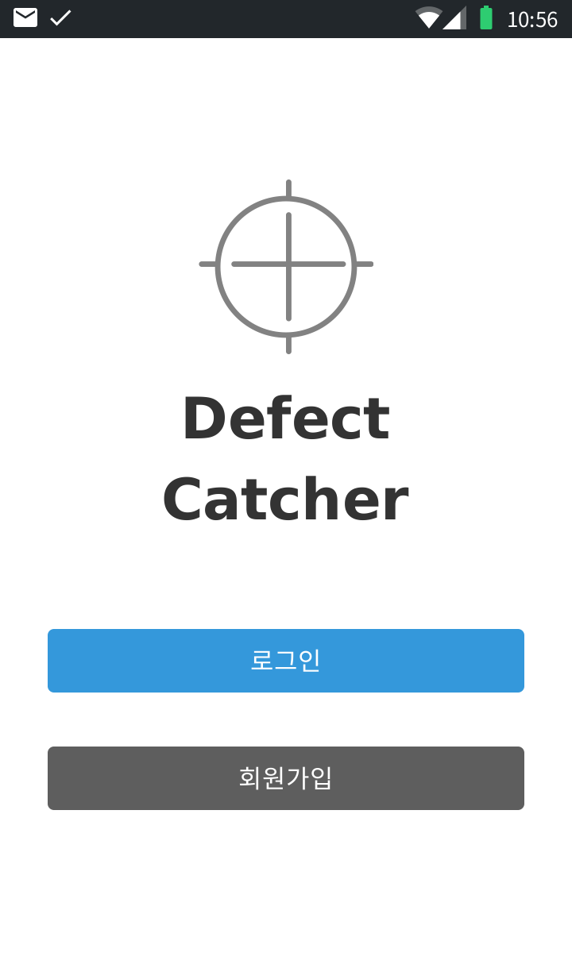
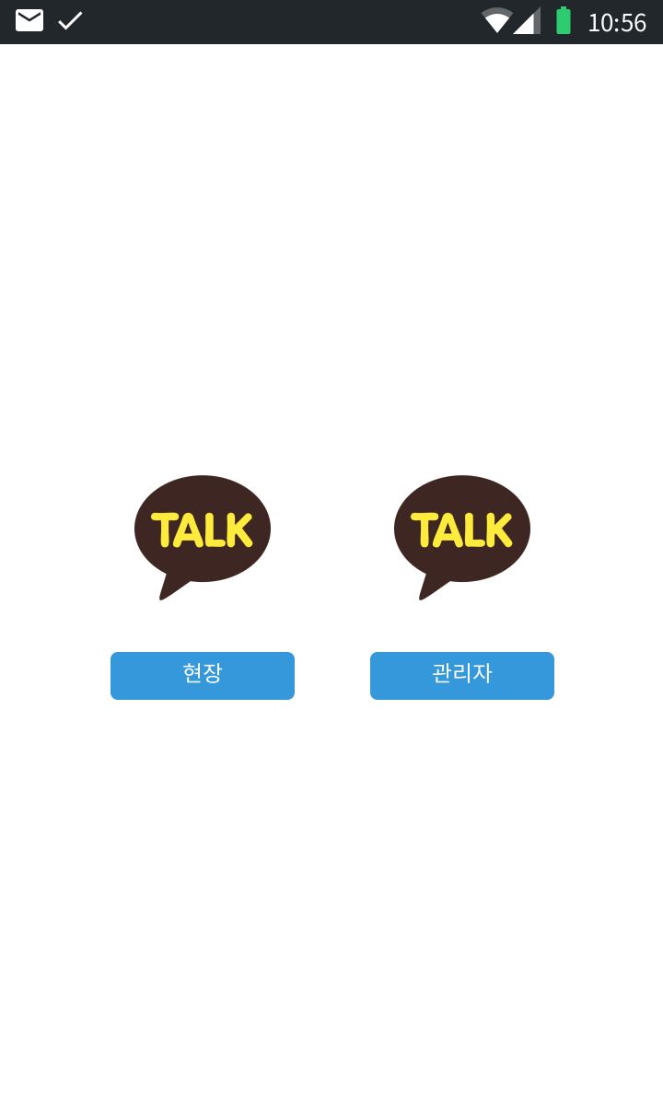
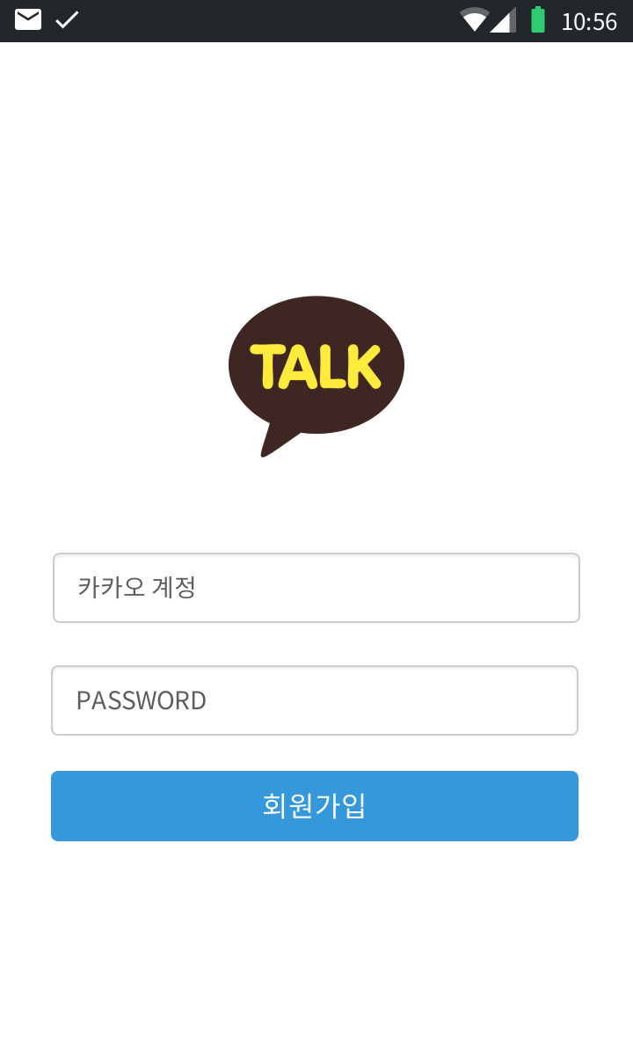
6
프로토타입
Sub Title
초기화면
회원가입1
회원가입2

Slide 39
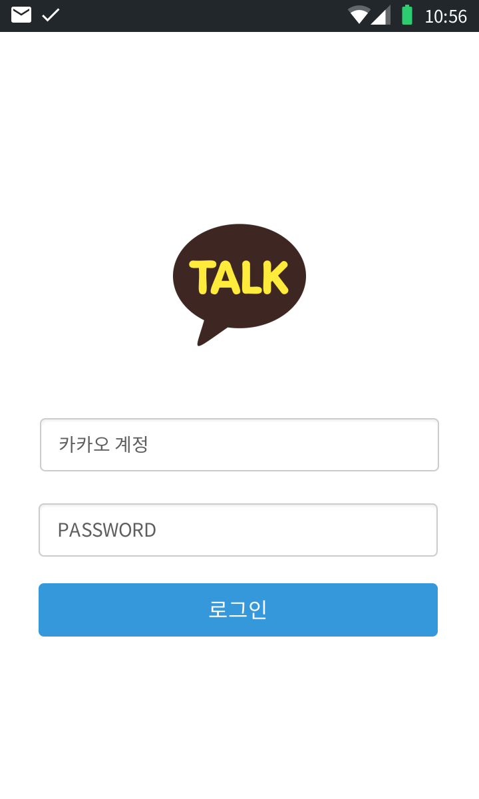
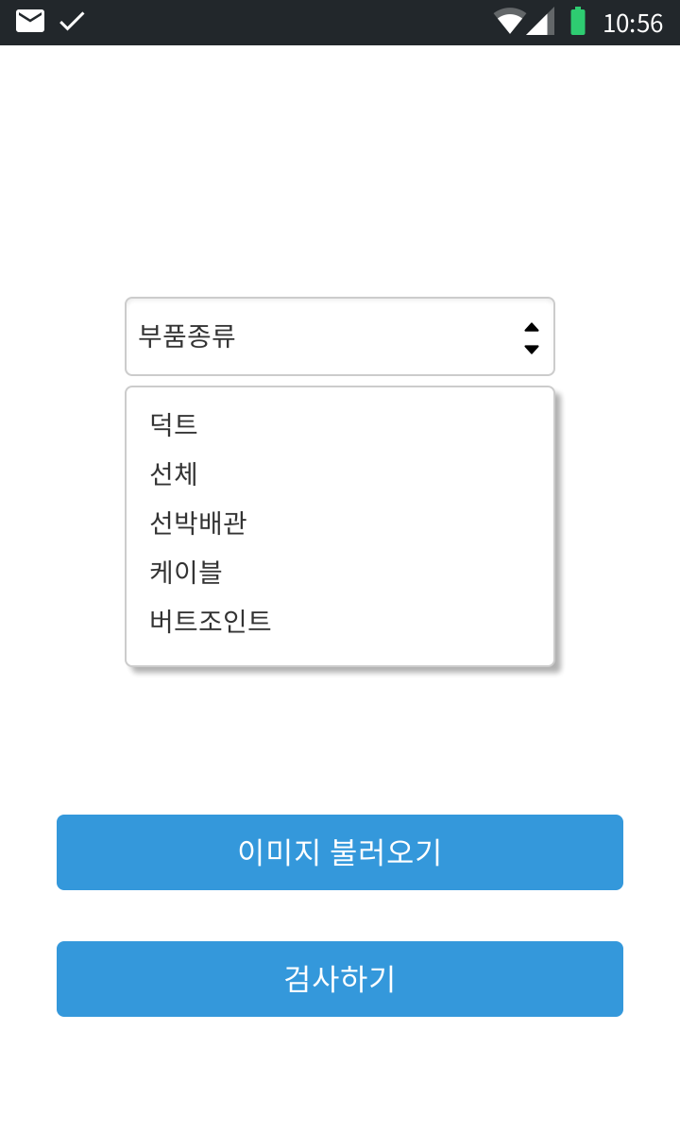
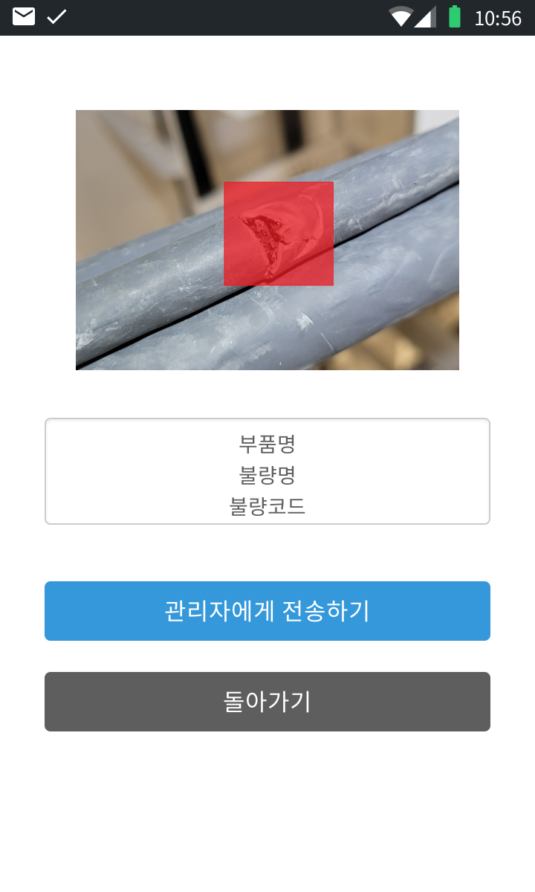
6
프로토타입
Sub Title
로그인
현장1
현장2

Slide 40
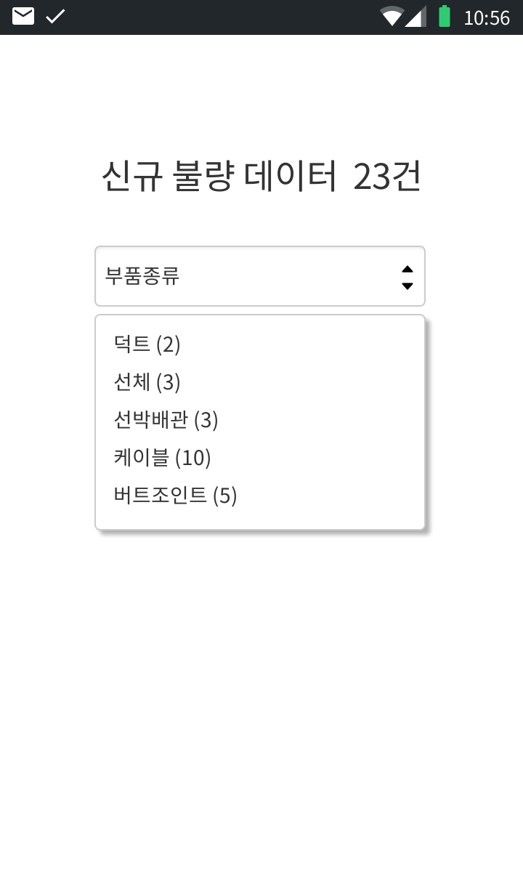
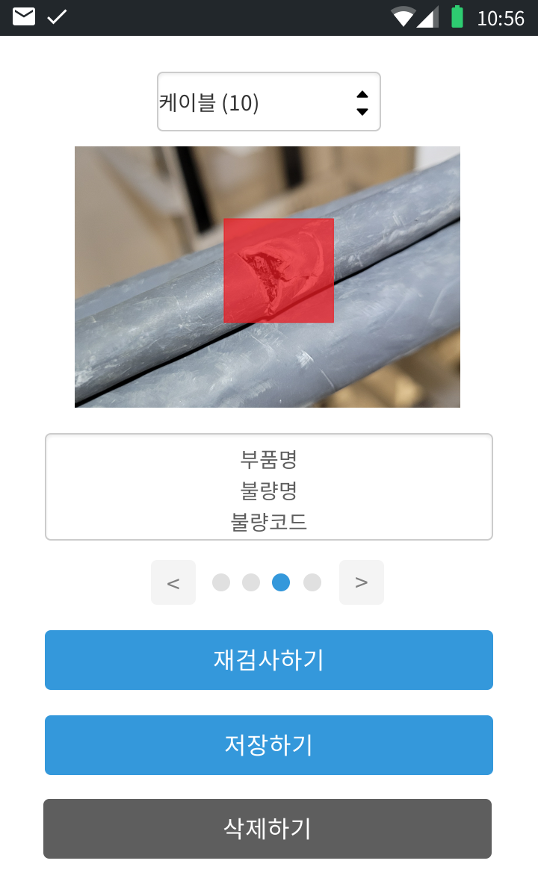
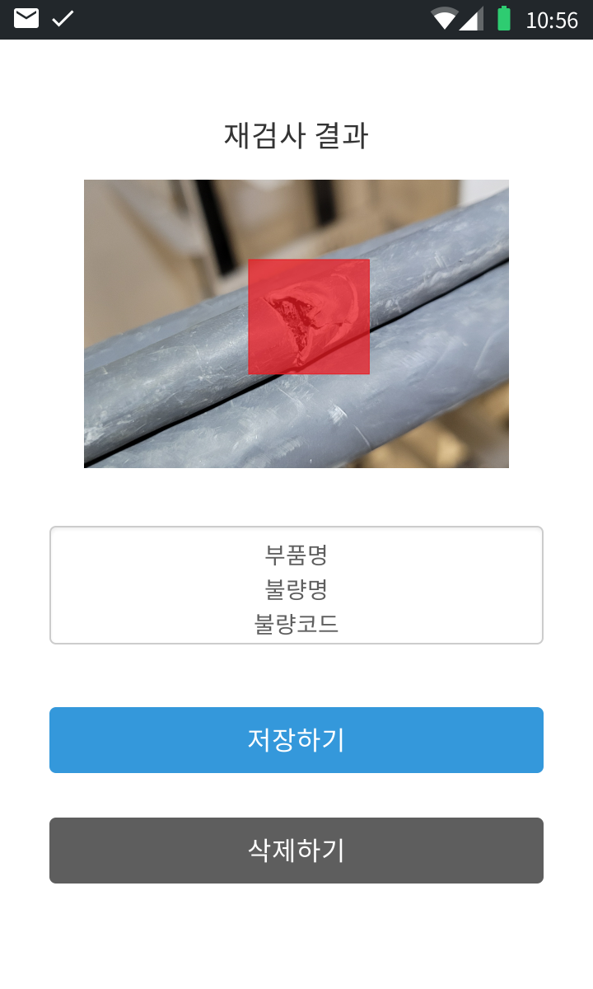
6
프로토타입
Sub Title
관리자1
관리자2
관리자3

Slide 41
7
인공지능 학습용 데이터 구축
전체 공정도
데이터 설계 및 수집
데이터 정제
데이터 가공
데이터 검증

Slide 42
7
인공지능 학습용 데이터 구축
데이터 설계 – 분류체계 목록 및 대상체수
부품 | 부품분류코드 | 작업 | 불량유형 | 불량유형코드 | 라벨링방법 |  | 품질상태수량 |  | 합계
 |  |  |  |  | 불량품 | 양품 | 불량품 | 양품
버트 조인트 | 103 | 용접 | 언더컷 | 303 | BB | BB | 6000 | 4000 | 10000
 |  |  | 오버랩 | 304 | BB | BB | 6000 | 4000 | 10000
선체 | 104 | 설치 | 단차 | 202 | BB | BB | 2000 | 2000 | 4000
 |  |  | 도장 불량 | 204 | BB | 분류 | 9000 | 3000 | 12000
 |  |  | 보강재설치불량 | 206 | BB | BB | 2000 | 2000 | 4000
케이블 | 106 | 설치 | 바인딩 불량 | 205 | BB | BB | 6000 | 6000 | 12000
 |  |  | 설치 불량 | 208 | BB | BB | 2000 | 2000 | 4000
 |  |  | 케이블 손상 | 211 | BB | BB | 2000 | 2000 | 4000
선박 배관 | 108 | 조립 | 볼트 체결 불량 | 401 | BB | BB | 9500 | 6500 | 16000
 |  |  | 파이프 손상 | 402 | BB | 분류 | 2000 | 2000 | 4000
덕트 | 110 | 설치 | 덕트 손상 | 203 | BB | 분류 | 2000 | 2000 | 4000
 |  |  | 연결 불량 | 209 | BB | BB | 2000 | 2000 | 4000
 |  |  | 테이프 불량 | 212 | BB | BB | 9000 | 3000 | 12000
합계 |  |  |  |  |  |  | 59500 | 40500 | 100000

Slide 43
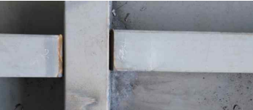
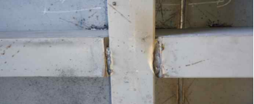
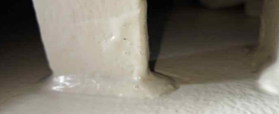

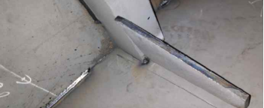
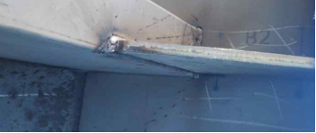
7
인공지능 학습용 데이터 구축
데이터 설계 – 양품, 불량품 예시
부품 | 작업공정 | 불량유형 | 샘플사진
 |  |  | 불량품 | 양품
선체 | 설치 | 단차
 |  | 도장불량
 |  | 보강재 설치 불량

Slide 44
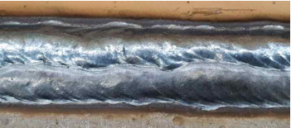
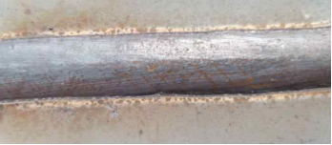
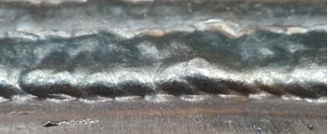
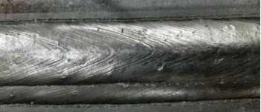
7
인공지능 학습용 데이터 구축
데이터 설계 – 양품, 불량품 예시
부품 | 작업공정 | 불량유형 | 샘플사진
 |  |  | 불량품 | 양품
버트 조인트 | 용접 | 언더컷
 |  | 오버랩

Slide 45
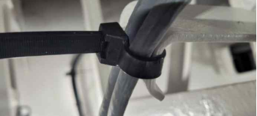
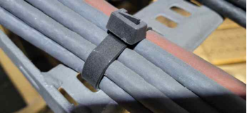
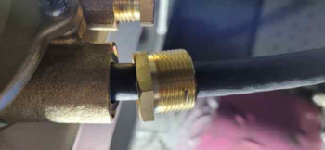
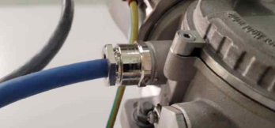
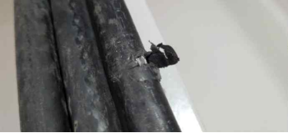
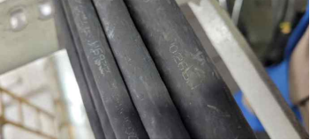
7
인공지능 학습용 데이터 구축
데이터 설계 – 양품, 불량품 예시
부품 | 작업공정 | 불량유형 | 샘플사진
 |  |  | 불량품 | 양품
케이블 | 설치 | 바인딩 불량
 |  | 설치 불량
 |  | 케이블 손상

Slide 46
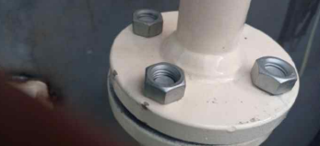
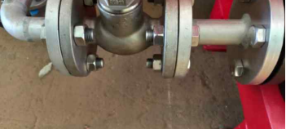
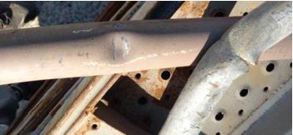
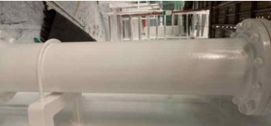
7
인공지능 학습용 데이터 구축
데이터 설계 – 양품, 불량품 예시
부품 | 작업공정 | 불량유형 | 샘플사진
 |  |  | 불량품 | 양품
선박 배관 | 조립 | 볼트 체결 불량
 |  | 파이프 손상

Slide 47
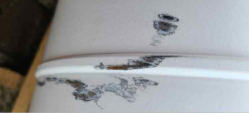
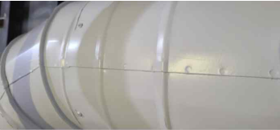
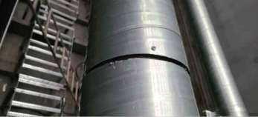
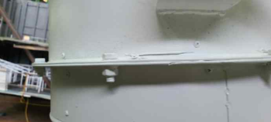
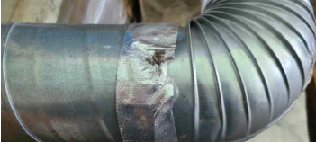
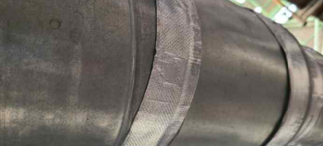
7
인공지능 학습용 데이터 구축
데이터 설계 – 양품, 불량품 예시
부품 | 작업공정 | 불량유형 | 샘플사진
 |  |  | 불량품 | 양품
덕트 | 설치 | 덕트 손상
 |  | 연결 불량
 |  | 테이프 불량

Slide 48
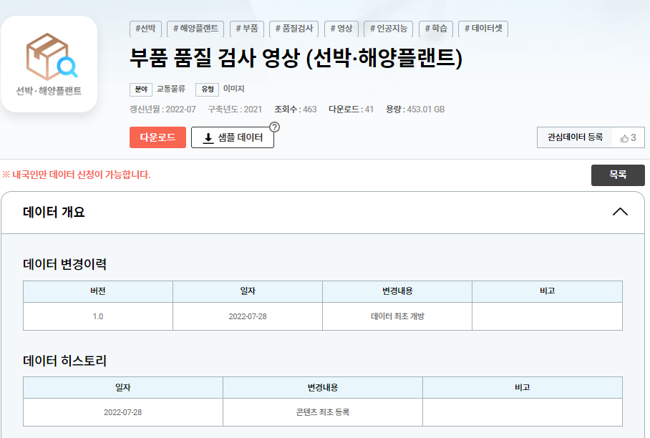
7
인공지능 학습용 데이터 구축
인공지능 학습용 데이터 수집/정제
[AI HUB] 수집, 정제, 가공, 검증된 데이터 활용

Slide 49
7
인공지능 학습용 데이터 구축
인공지능 학습용 데이터 가공
어노테이션 종류 및 규칙
라벨링
Bounding Box
Bounding Box 활용
공백 최소화
부품의 분류를 선택해 해당 영역 표시
작업공정, 부품품질 설정
부품 불량품인 경우 불량원인 선택
라벨링 하려는 불량 부분의 전체를 감싸는 형태로 공백을 최소화
이미지의 불량이 여러 곳에 있는 경우 서로의 경계가 교차되지 않게 함

Slide 50
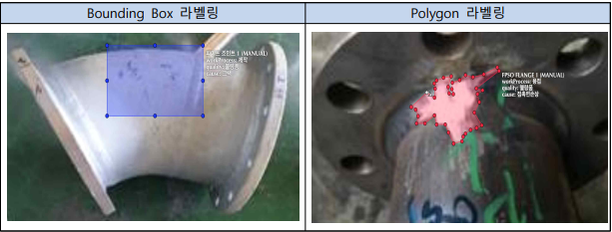
7
인공지능 학습용 데이터 구축
인공지능 학습용 데이터 가공
라벨링 대표 도면
Bounding Box

Slide 51
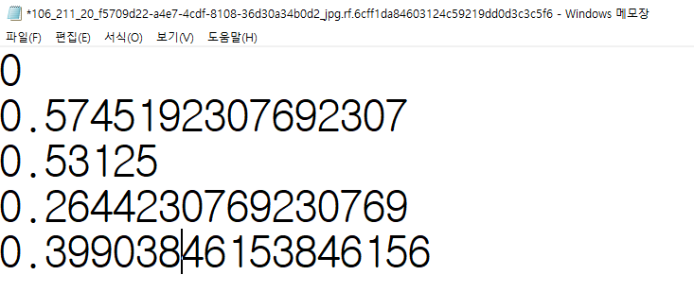
7
인공지능 학습용 데이터 구축
인공지능 학습용 데이터 가공
라벨링 데이터 포맷: txt파일(Bounding Box 정보)

Slide 52
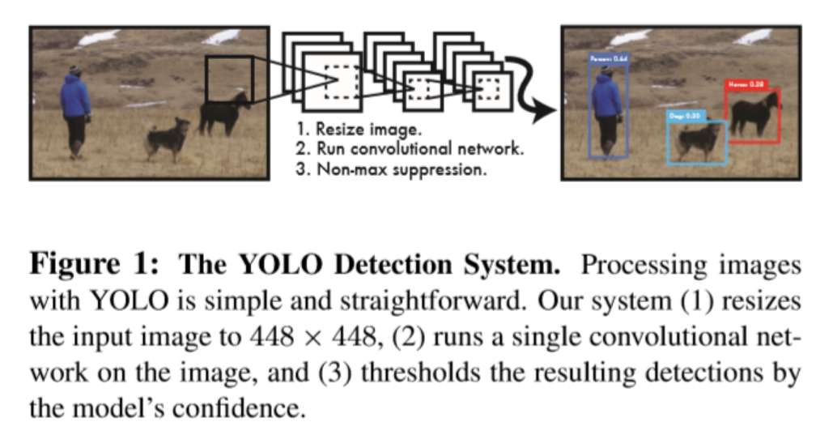
8
객체 탐지(object detection) 모델
Yolov5
Yolov5의 기본 동작 원리

Slide 53
감사합니다

